Slide 1
Poruchy acidobazické rovnéváhy dle Stewarta a Fencla
tzv. „moderní přístup“

Slide 2
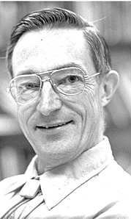
Stewartova teorie (1983)
Ca⁺ Mg⁺
K⁺
[H⁺] [OH⁻] = K'_{w}
[A⁻]+[HA] = [A_{TOT}]
[A⁻] [H⁺] = K_{A} [HA]
[H⁺] [HCO₃⁻] = M × pCO₂
[H⁺] [CO₃²⁻] = N × [HCO₃⁻]
SID+ [H⁺]– [HCO3⁻] –
[A⁻]– [CO₃²⁻]– [OH⁻] = 0
HCO₃⁻
Peter Stewart
SID
A⁻
Na⁺
UA⁻
Cl⁻
Notes:
Problémy experimentálně stanoveného Siggaard-Andesrenova nomogramu vedly k tomu, že v oblasti studia acidobazických stavů se pozornost obrátila k metodám popisu fyziologické reality na základě matematického popisu fyzikálně chemických vztahů, které by nahradily experimentálně získané empirické závislosti.
V klinice se často pro popis acidobazických poruch využívá přístup, který navrhl kanadský fyziolog Peter Stewart (75, 76) a který dále rozvinul Fencl, Jabor, Kazda, Figge a další.
Na rozdíl od Siggaard-Andersena se Stewartův popis omezuje pouze na krevní plazmu, je však schopen přesně popsat hypo- a hyperalbuminémie, diluční acidózy i koncentrační alkalózy.
Stewartovy kalkulace vycházejí z kombinace fyzikálně chemických rovnic.
Původní Stewartovy kalkulace vycházejí z následujících jednoduchých předpokladů:
Musí platit iontová rovnice vody:
[H⁺] [OH⁻] = Kw
Stálost součtu koncentrací slabých (netěkavých) kyselin (Buf-), a jejich disociovaných pufračních bází (Buf-), tvořících nebikarbonátový pufr. V případě plazmy jsou nebikarbonátové pufry tvořeny albuminem a fosfáty.:
[Buf⁻]+[HBuf] = [ATOT]
Disociační rovnováha soustavy nebikarbonátového pufru:
[Buf⁻] [H⁺] = KBUF × [HBuf]
Disociační rovnováha soustavy bikarbonátového pufru:
[H⁺] [HCO₃⁻] = M × pCO₂
Disociační rovnováha mezi bikarbonátem a karbonátem:
[H⁺] [CO₃ ²⁻] = N × [HCO₃ ⁻]
Elektroneutralita: Součet všech disociovaných kationtů a aniontů se musí rovnat. Pokud od všech koncentrací plně disociovaných kationtů odečteme všechny koncentrace plně
disociovaných (chemicky nereagujících) aniontů dostaneme součet nábojů pufračních bazí všech bikarbonátových a nebikarbonátových pufrů Tento rozdíl koncentrací Stewart nazval jako tzv. „strong ion difference“ – SID (v češtině se mu někdy říká „reziduální anionty“):
SID = [HCO₃⁻] + [CO₃²⁻] + [Buf⁻]

Slide 3
Stewartova teorie – řešení rovnice
[H⁺]⁴ + (SID + K_{A}) [H⁺]³ +
+(K_{BUF} (SID - [A_{TOT}])- K'_{w}-M×pCO₂)[H⁺]²
- (K_{BUF}(K'_{w}² + M × pCO₂)-N×M×pCO₂)[H⁺]
- K'_{w}×N×M×pCO₂ = 0
pH = f (pCO2, SID, A_{TOT})
Notes:
Kombinací výše uvedených rovnic dostaneme algebraickou rovnici čtvrtého stupně, z níž lze vypočítat koncentraci vodíkových iontů [H⁺] v závislosti na SID, celkové koncentraci
slabých kyselin a jejich pufračních bází [A_{TOT}] a pCO₂ (v rovnici je závislá proměnná označena červenou barvou a podtržením, nezávislé proměnné jsou vyznačeny tučně a konstanty
proloženě).
Řešením této rovnice dostaneme koncentraci vodíkových iontů, která je závislá na třech na sobě nezávislých parametrech:
na respirační složce acidobazické rovnováhy – tj. pCO2,
na hodnotě SID a
na celkové koncentraci nebikarbonátových bází a kyselin [ATOT]:
pH = funkce (pCO2, SID, [A_{TOT}])

Slide 4
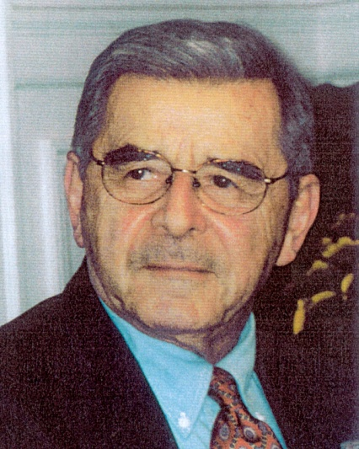
Závislost A_{TOT} na hladině albuminu a fosfátů
Alb
P_{TOT}
pH = f (pCO2, SID, A_{TOT})
Vladimír Fencl
pH = f (pCO2, SID, Alb, Pi)

Slide 5
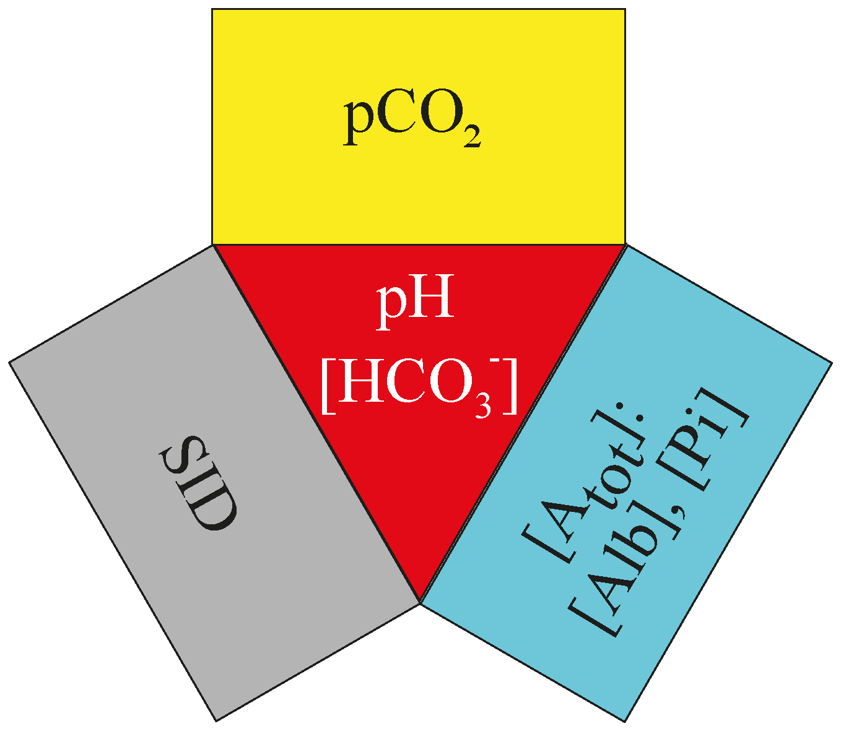
Pufrační systémy plazmy
Notes:
Z fyzikálně-chemických vztahů vyplývá, že hodnoty pH a koncentraci bikarbonátů v plazmě lze vypočítat ze tří vzájemně nezávislých proměnných: z hladiny pCO₂ v plazmě, z hodnoty SID a z celkové koncentrace všech nebikarbonátových pufrů [A_{tot}] - tj. z koncentrace albuminu [Alb] a z celkové koncentrace fosfátů [Pi] = [PO₄³⁻]+[HPO₄²⁻]+[H₂PO₄⁻].

Slide 6
Pi⁻
Mg²⁺
Ca²⁺
K⁺
Alb⁻
SID_{app}
SID
HCO₃⁻
UA⁻
Cl⁻
Na⁺
Notes:
Zdánlivá (SID_{app}) a skutečná hodnota SID, zjištěná z koncentrací měřený silných iontů. Problém je stanovení hodnoty tzv. neměřených aniontů – (UA⁻)

Slide 7
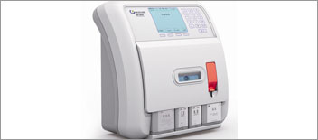
Mg²⁺
Pi⁻
P_{TOT}
Ca²⁺
Výpočet Pi⁻
K⁺
Alb⁻
pH
Výpočet Alb⁻
SID_{ef}
HCO₃⁻
Alb_{TOT}
[HCO₃⁻]
UA⁻
UA⁻
Cl⁻
Na⁺
Vyšetření ABR
Výpočet nábojů na albuminu a fosfátech
Stanovení hodnoty SID_{ef}
Stanovení koncentrace UA⁻
Notes:
Obr 13. Způsob výpočtu hodnoty zdánlivého SID a hodnoty neměřených aniontů (UA⁻) z hodnot pH, celkové koncentrace fosfátů (P_{TOT}) a koncentrace albuminu (Alb_{TOT}) navržený Fenclem a spol. Vypočítává se negativní náboj fosfátů (Pi⁻ = [H₂PO₄⁻]+ [HPO4²⁻]) a negativní náboj Albuminu (Alb⁻). Pak z klinicky měřených hodnot iontogramu hodnot Pi⁻ , Alb⁻ a [HCO₃⁻] se vypočítává koncentrace neměřených aiontů UA⁻ (kam patří např. anionty silných kyselin, např SO₄²⁻ ale i anionty organických kyselin, např laktátu, citrátu aj., které jsou při pH v organismu prakticky zcela disociované a chovají se proto jako silné kyseliny).
(článek Fenla a spol: https://doi.org/10.1164/ajrccm.162.6.9904099 ).

Slide 8
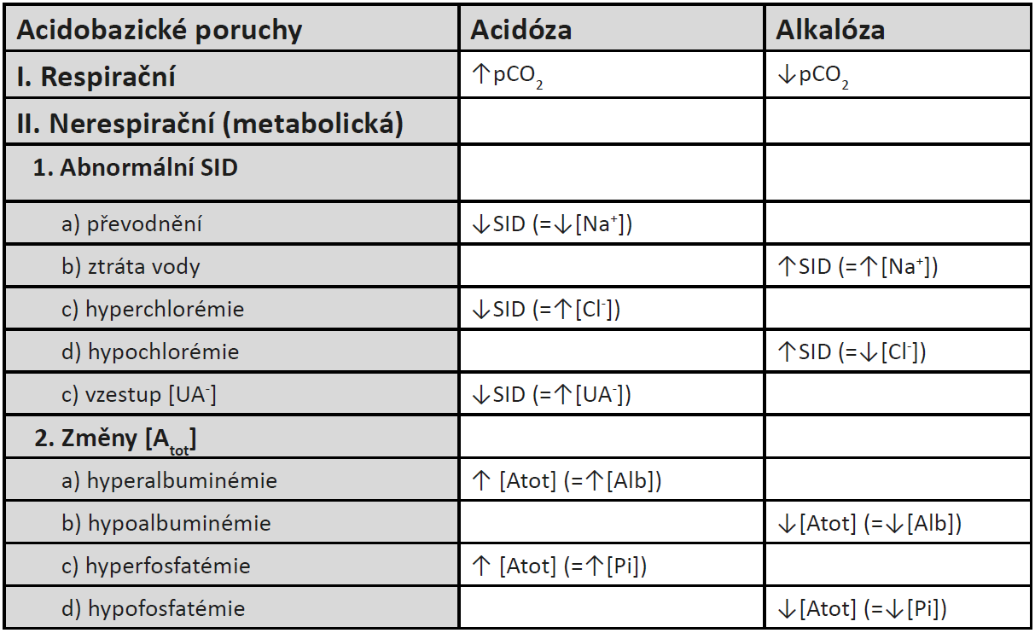
Notes:
Klasifikace poruch acidobazické rovnováhy dle Stewart-Fenclova přístupu. [Na⁺], [Cl⁻], [Alb], [Pi] - změřené sérové koncentrace sodíku, chloridů, albuminu a fosfátů, [UA⁻] - sérová koncentrace aniontů, které běžně nestanovujeme (tj. laktátu, ketokyselin, dalších organických kyselin, sulfátů či exogenních aniontů), [Atot] - sérová koncentrace nebikarbonátových pufrů (tj. albuminu a fosfátů).

Slide 9
Pi⁻
Mg²⁺
Ca²⁺
K⁺
Pi⁻
Mg²⁺
Alb⁻
SID
Ca²⁺
HCO₃⁻
Alb⁻
K⁺
SID
UA⁻
UA⁻
HCO₃⁻
Pokles SID
Pokles [Na⁺]
UA⁻
Diluční acidóza
(převodnění)
Cl⁻
Na⁺
Cl⁻
Na⁺
Cl⁻
Na⁺

Slide 10
Pi⁻
Mg²⁺
Pi⁻
Mg²⁺
Pi⁻
Alb⁻
Ca²⁺
Ca²⁺
SID
K⁺
K⁺
Alb⁻
HCO₃⁻
SID
HCO₃⁻
UA⁻
UA⁻
UA⁻
Vzestup SID
Vzestup [Na⁺]
Kontrakční alkalóza
(ztráta vody)
Cl⁻
Na⁺
Cl⁻
Na⁺
Notes:
Kontrakční alkalóza – formální příčina vzestup SID a vzestup koncentrace chloridů

Slide 11
Pi⁻
Mg²⁺
Pi⁻
Mg²⁺
Ca²⁺
Ca²⁺
K⁺
K⁺
Alb⁻
Alb⁻
SID
SID
HCO₃⁻
HCO₃⁻
UA⁻
UA⁻
UA⁻
Pokles SID
Vzestup [Cl⁻]
Hyperchloremická
acidóza
Cl⁻
Na⁺
Cl⁻
Na⁺
Notes:
Hyperchloremická acidóza – pokles SID a vzestup chloridů.

Slide 12
Pi⁻
Mg²⁺
Pi⁻
Mg²⁺
Ca²⁺
Ca²⁺
K⁺
K⁺
Alb⁻
Alb⁻
SID
SID
HCO₃⁻
HCO₃⁻
UA⁻
UA⁻
Vzestup SID
Pokles [Cl⁻]
UA⁻
Hypochloremická
alkalóza
Cl⁻
Na⁺
Cl⁻
Na⁺

Slide 13
Pi⁻
Mg²⁺
Pi⁻
Mg²⁺
Ca²⁺
Ca²⁺
K⁺
K⁺
Alb⁻
Alb⁻
SID
SID
HCO₃⁻
HCO₃⁻
UA⁻
UA⁻
UA⁻
UA⁻
Pokles SID
Vzestup [UA⁻]
Acidóza ze zvýšení
silných neměřených
aniontů
(retence silných kyselin)
Cl⁻
Na⁺
Cl⁻
Na⁺
Notes:
Acidóza při retenci silných kyselin – acidóza ze zvýšení silných neměřených aniontů – formální příčina: pokles SID a vzestup UA⁻.

Slide 14
Pi⁻
Mg²⁺
Pi⁻
Mg²⁺
Ca²⁺
Ca²⁺
K⁺
K⁺
Alb⁻
Alb⁻
SID
SID
HCO₃⁻
HCO₃⁻
UA⁻
UA⁻
UA⁻
Stálé SID
Pokles albuminu
Hypoalbuminecká alkalóza
Cl⁻
Na⁺
Cl⁻
Na⁺
Notes:
Hypoalbuminemická acidóza – formální příčina: pokles albuminu při nezměněné hodnotě SID.

Slide 15
Pi⁻
Mg²⁺
Mg²⁺
Ca²⁺
Ca²⁺
K⁺
Pi⁻
K⁺
Alb⁻
Alb⁻
SID
SID
HCO₃⁻
HCO₃⁻
UA⁻
UA⁻
UA⁻
UA⁻
Stálé SID
Vzestup fosfátů
Hyperfosfatemická acidóza
Cl⁻
Na⁺
Cl⁻
Na⁺
Notes:
Hyperfosfatemická acidóza – formální příčina: vzestup fosfátů při nezměněné hodnotě SID.

Slide 16
„Moderní přístup“ Stewarta
PLÍCE
Ventilace
Perfúze
KREV
Nezávislé proměnné
PCO₂
SID
[Buf_{TOT}]
Závislé proměnné
[HCO₃⁻]
[Buf⁻]
[CO₃²⁻]
[OH⁻]
[H⁺] (pH)
CO₂
TKÁNĚ
Perfúze
Metabolismus
Transport
CO₂
SILNÉ IONTY
LEDVINY
Filtrace
Resorpce
Sekrece
JÁTRA
Syntéza
Degradace
GIT
Absorbce
Sekrece
SILNÉ IONTY
PROTEINY
SILNÉ IONTY

